Slide 1
ЖШС «Нұртас» зияткерлік жалпы орта мектебінің 29.02.24 жылы «Жаңаша оқыту-жетістік көзі» қалалық семинарының қорытындысы.
Мақсаты: Бастауыш сынып сабақтарында белсенді оқыту әдістерін қолданудың тиімділігі бойынша іс-тәжірибе бөлісу.

Slide 2
Іс-шара жоспары
08³⁰ – 09⁰⁰ Семинар қатысушыларын қарсы алу
08³⁰ – 09⁰⁰ Семинар қатысушыларын қарсы алу
09¹⁵ – 10⁰⁰ Іс – шара: ҚР Гимні
«Қазақ» биі
«Мақта қыз бен мейіз» қазақ ертегісі
Мен қазақтың баласы
«Репка на новый лад» жаңартылған ертегі
«Барби» биі
Fairy tale «Snow White and the Seven Dwarfs » ағылшын ертегісі
Мәнерлеп оқу
Song «Monkey dance »
Хор «Қазақстан балалары» әні

Slide 3
ЖШС «Нұртас» зияткерлік жалпы орта мектебінің 29.02.24 жылы «Жаңаша оқыту- жетістік көзі» қалалық семинарда өтілетін сабақтардың тақырыптары.
Мұғалімнің аты-жөні | Сыныбы | Пәні | Тақырыбы | Кабинет № | Уақыты
Джамалбекова Эльмира Айдарбекқызы | 1 «А» | Ана тілі | Саусақ жаттығулары. Мәтін 1-3-жаттығулар | №2 | 10⁰⁰⁻10⁴⁵
Байғараева Айнұр Бинбетқызы | 1 «Ә» | Дүние/у | Елімнің мемлекеттік рәміздері | №1 | 10⁰⁰⁻10⁴⁵
Абдрахманова Гүлжахан Орынбасаровна | 1 «Б» | Матем. | Сандарды өрнектерді салыстыру | №3 | 10⁰⁰-10⁴⁵
Жаксылыкова Мунира Каримжановна | 2«Ә» | Матем. | Еселік салыстыруға берілген есептер | №5 | 10⁰⁰-10⁴⁵
Батырбекова Гүлбахар Жеткербекқызы | 3,4 сын. | психология | Үлгерімі төмен оқушылармен психологиялық сабақ | №2 | 10⁵⁰-11³ ⁵
Сағындыққызы Марита | 1 сын. | логопед | Рр дыбысы және әрпі Ертедегі Мая атты ара | №1 | 10⁵⁰-11³⁵
Тастанбекова А Полат Гүлназ | Мұғ. | Коуч | Сабақтағы тиімді әдіс-тәсілдермен платформалар | №1 | 11⁴⁰-12²⁵
Оспан Аида | 2 «Г» | Өмір қауіпсізднегіздері | Жолда жүру ережесі | №5 | 10⁵⁰-11³⁵

Slide 4
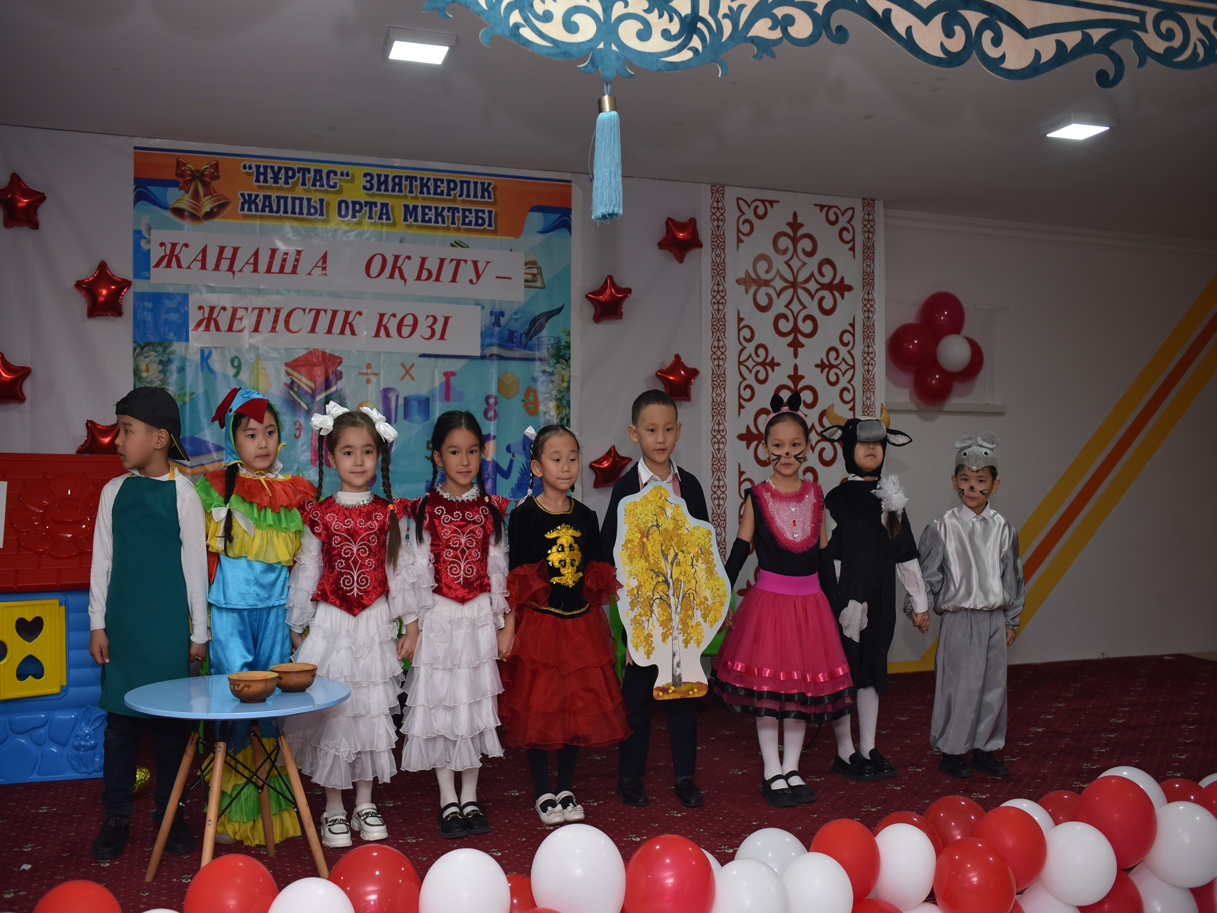
Семинардың ашылуы

Slide 5
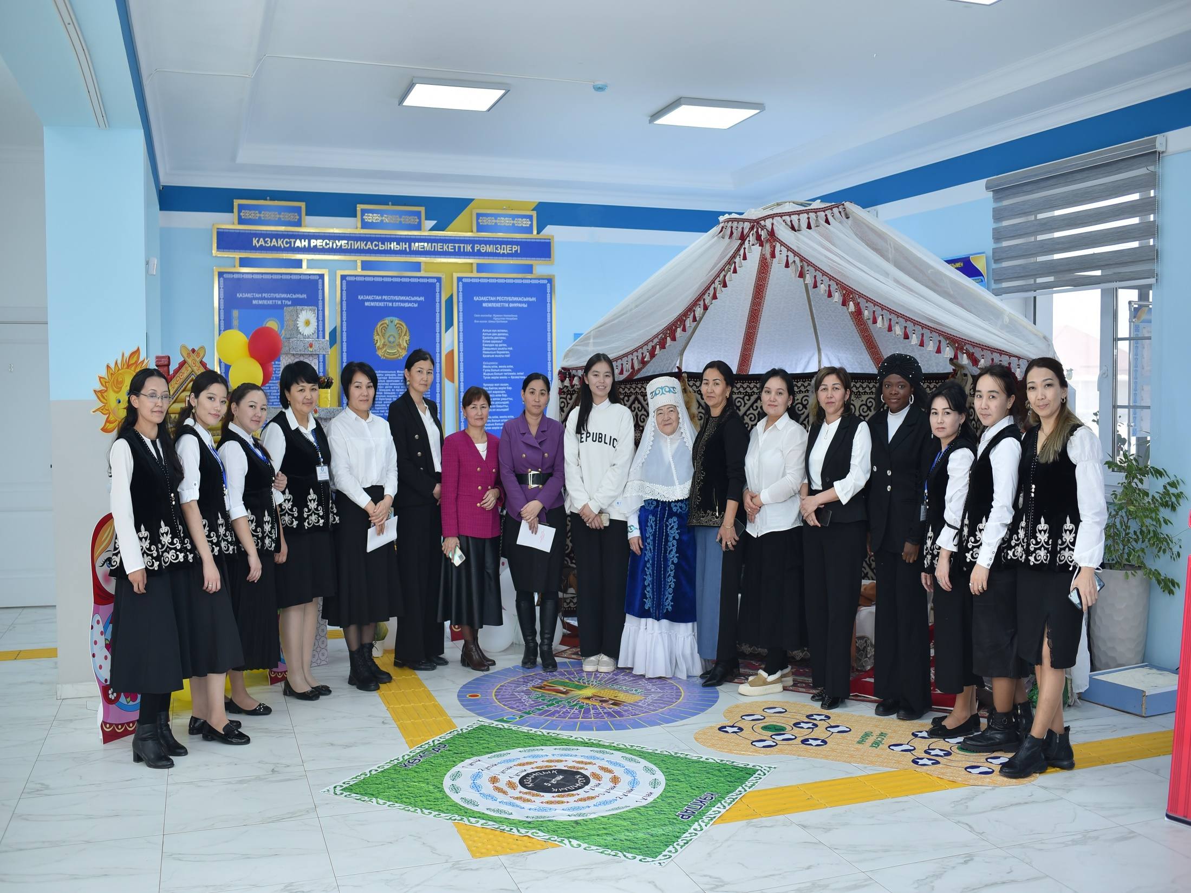

Slide 6
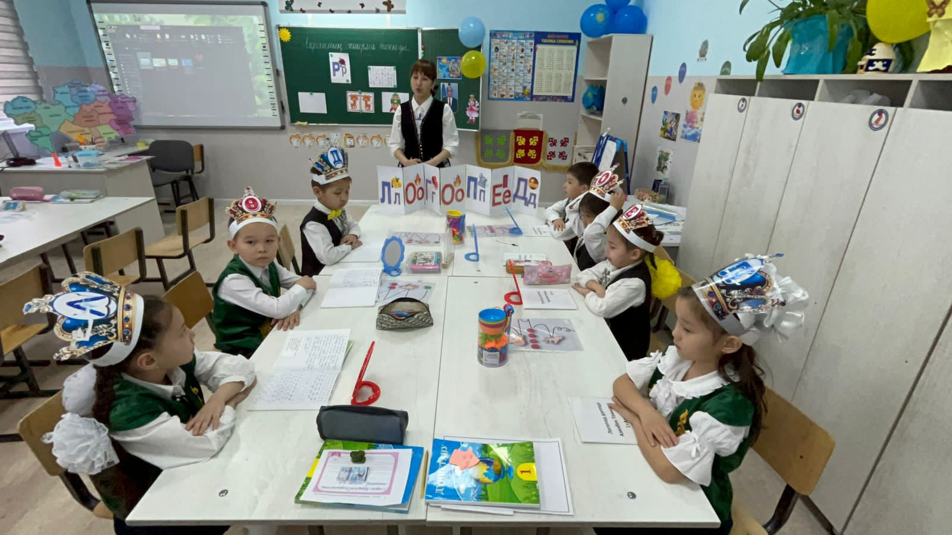
Семинардың ашылуы

Slide 7
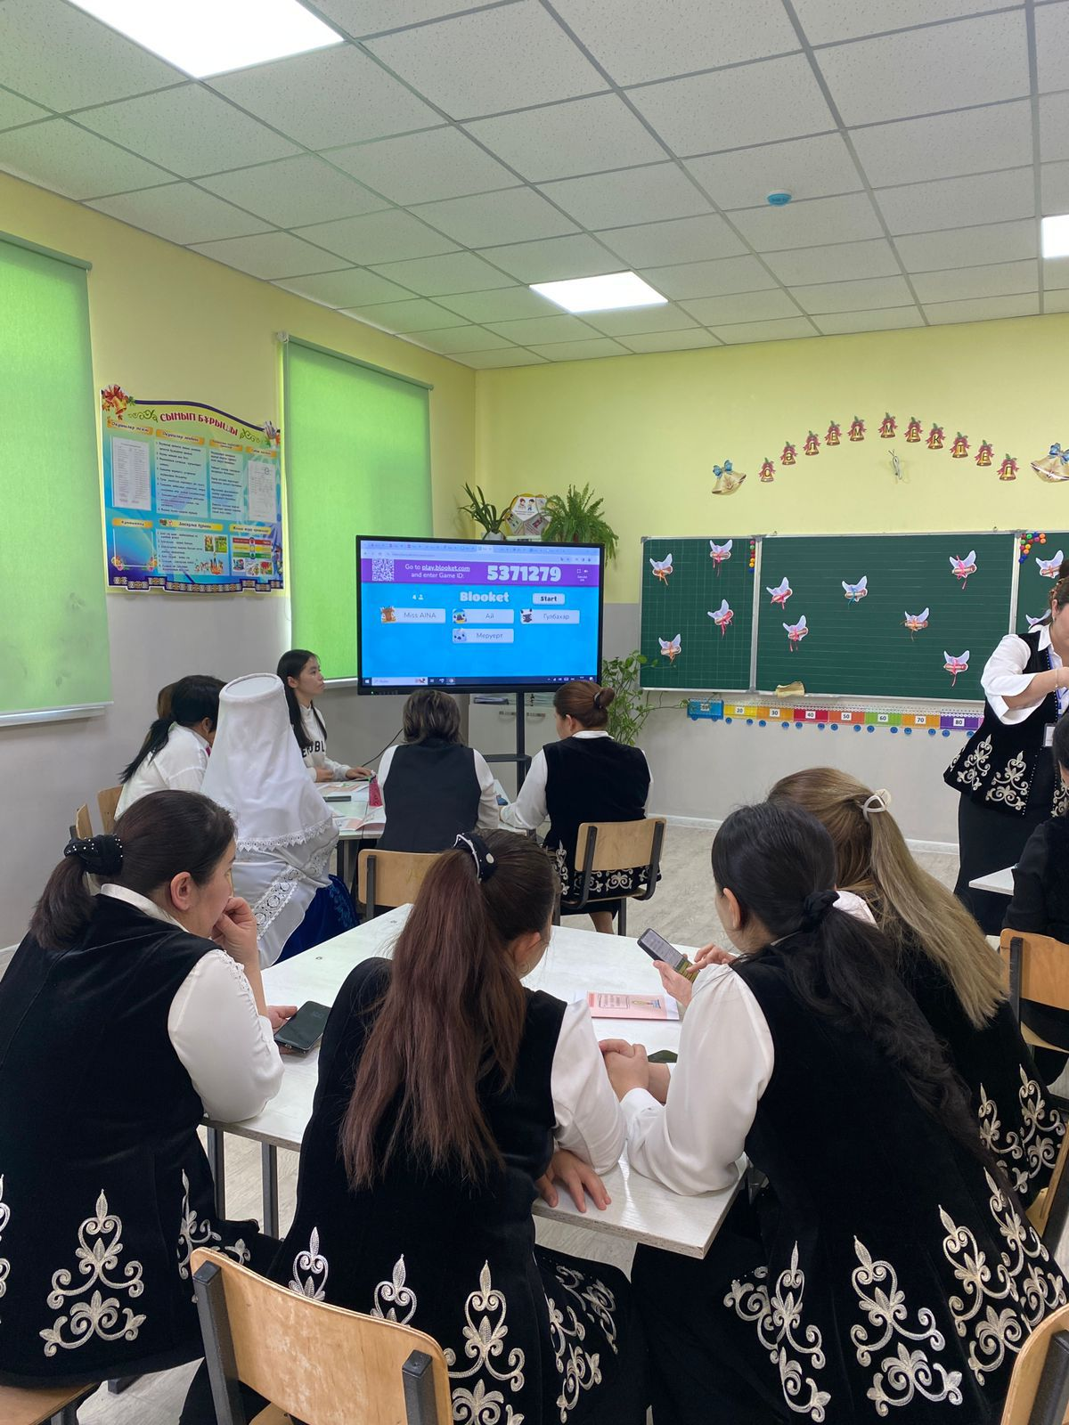

Slide 8
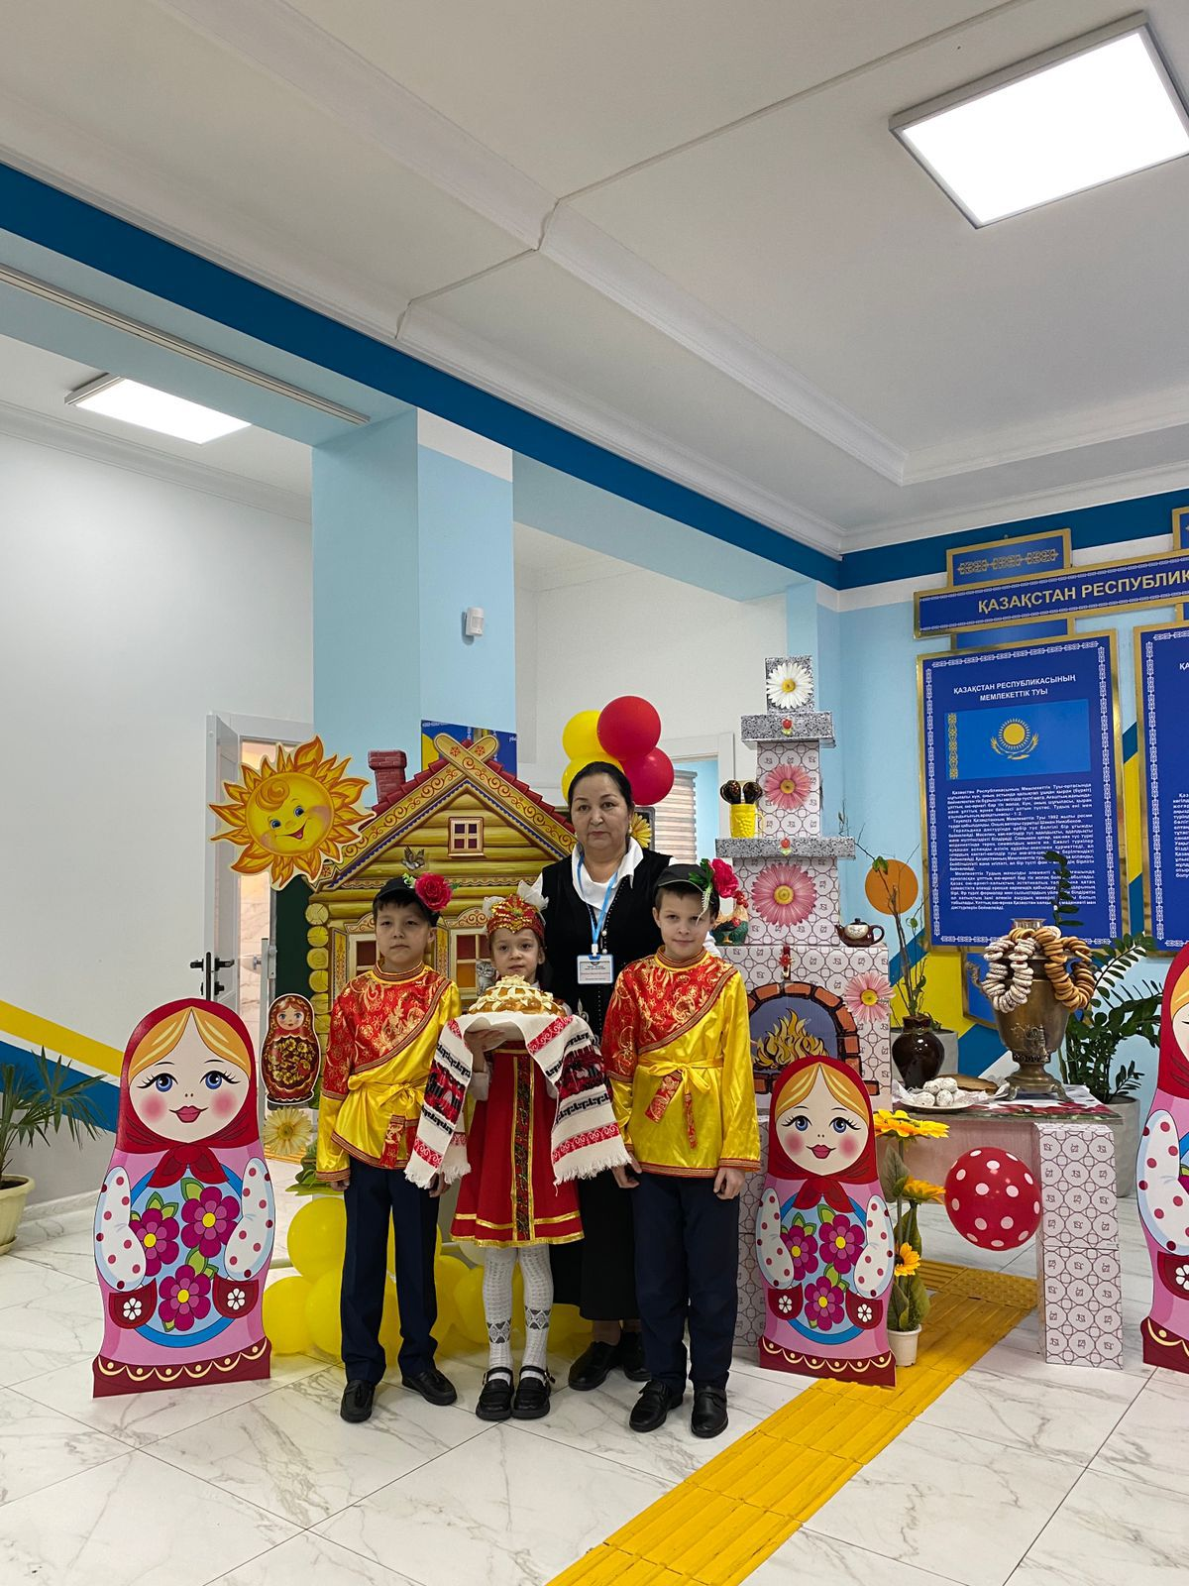

Slide 9
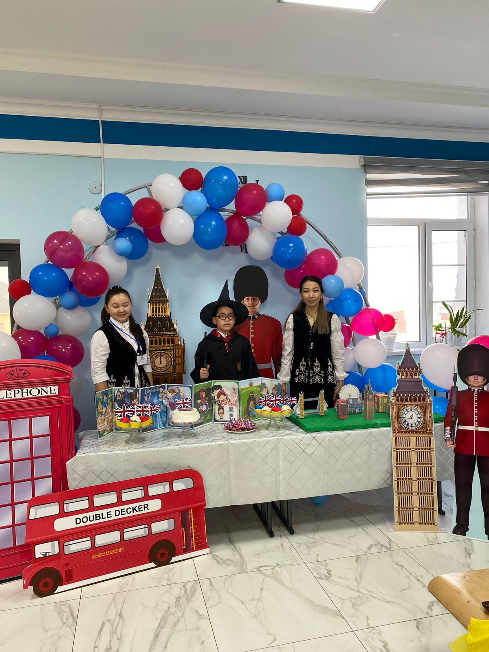

Slide 10
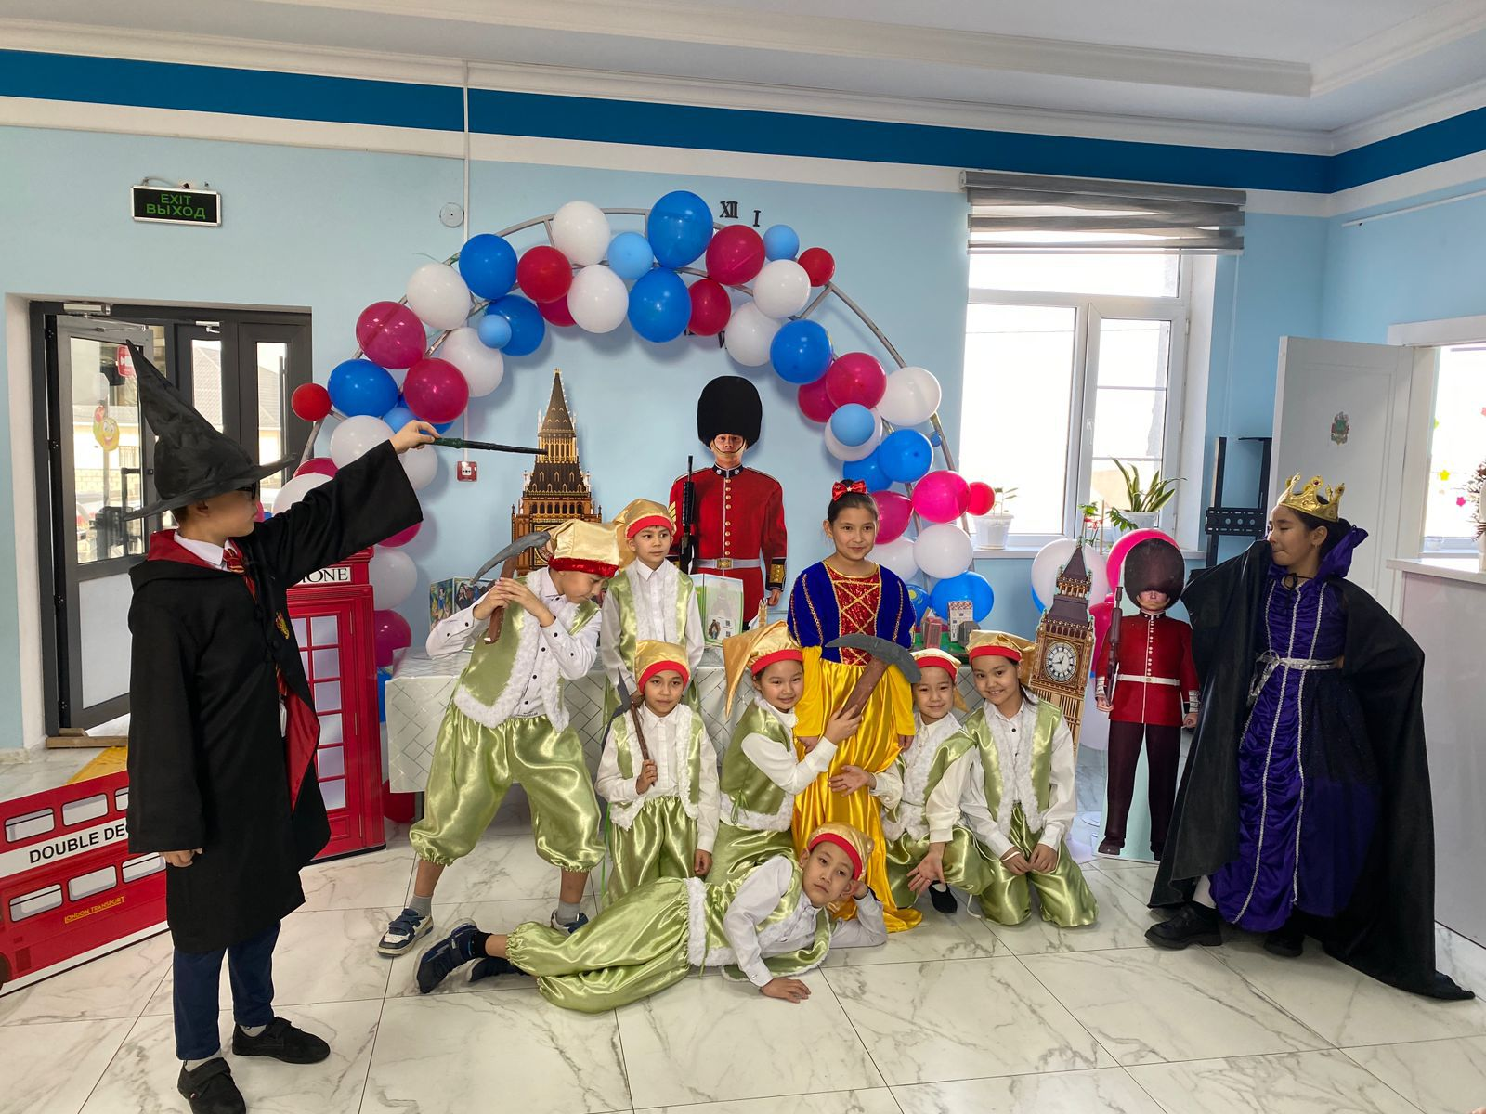

Slide 11
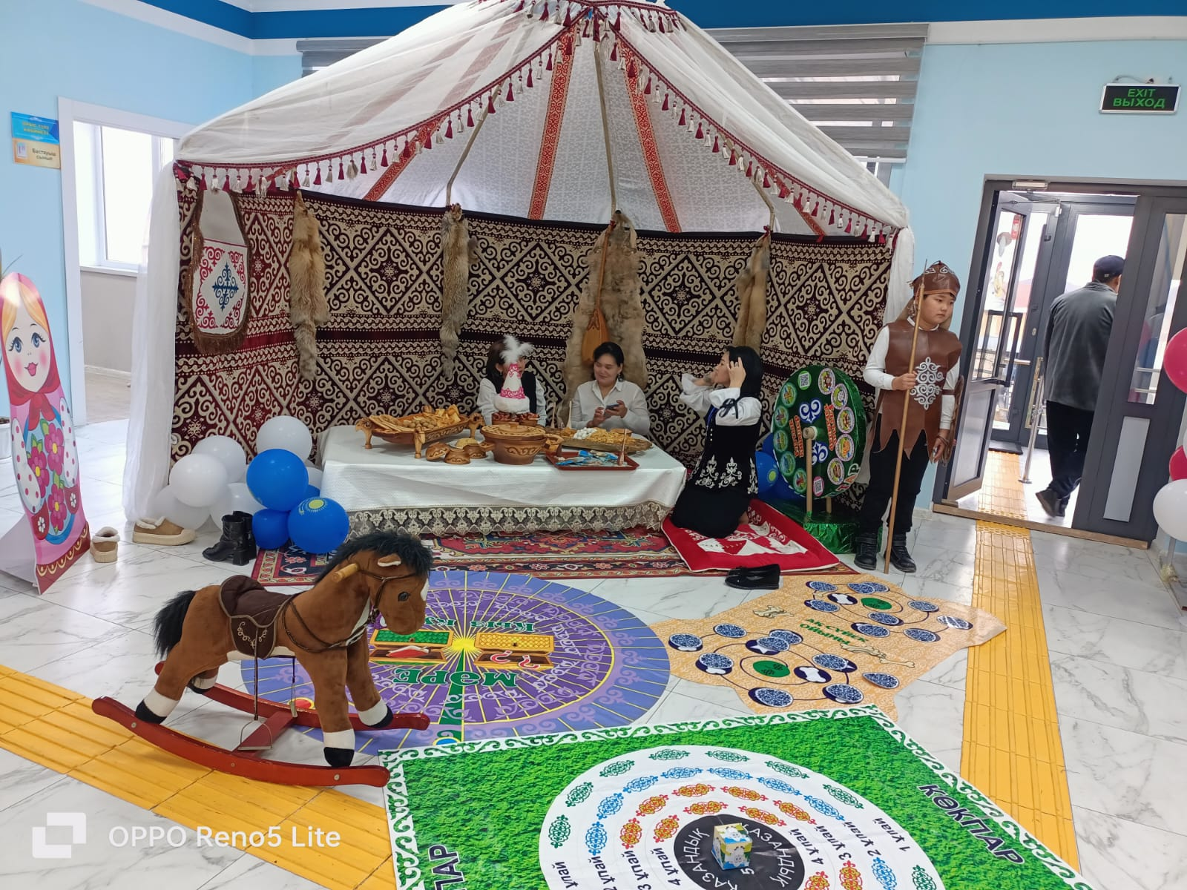

Slide 12
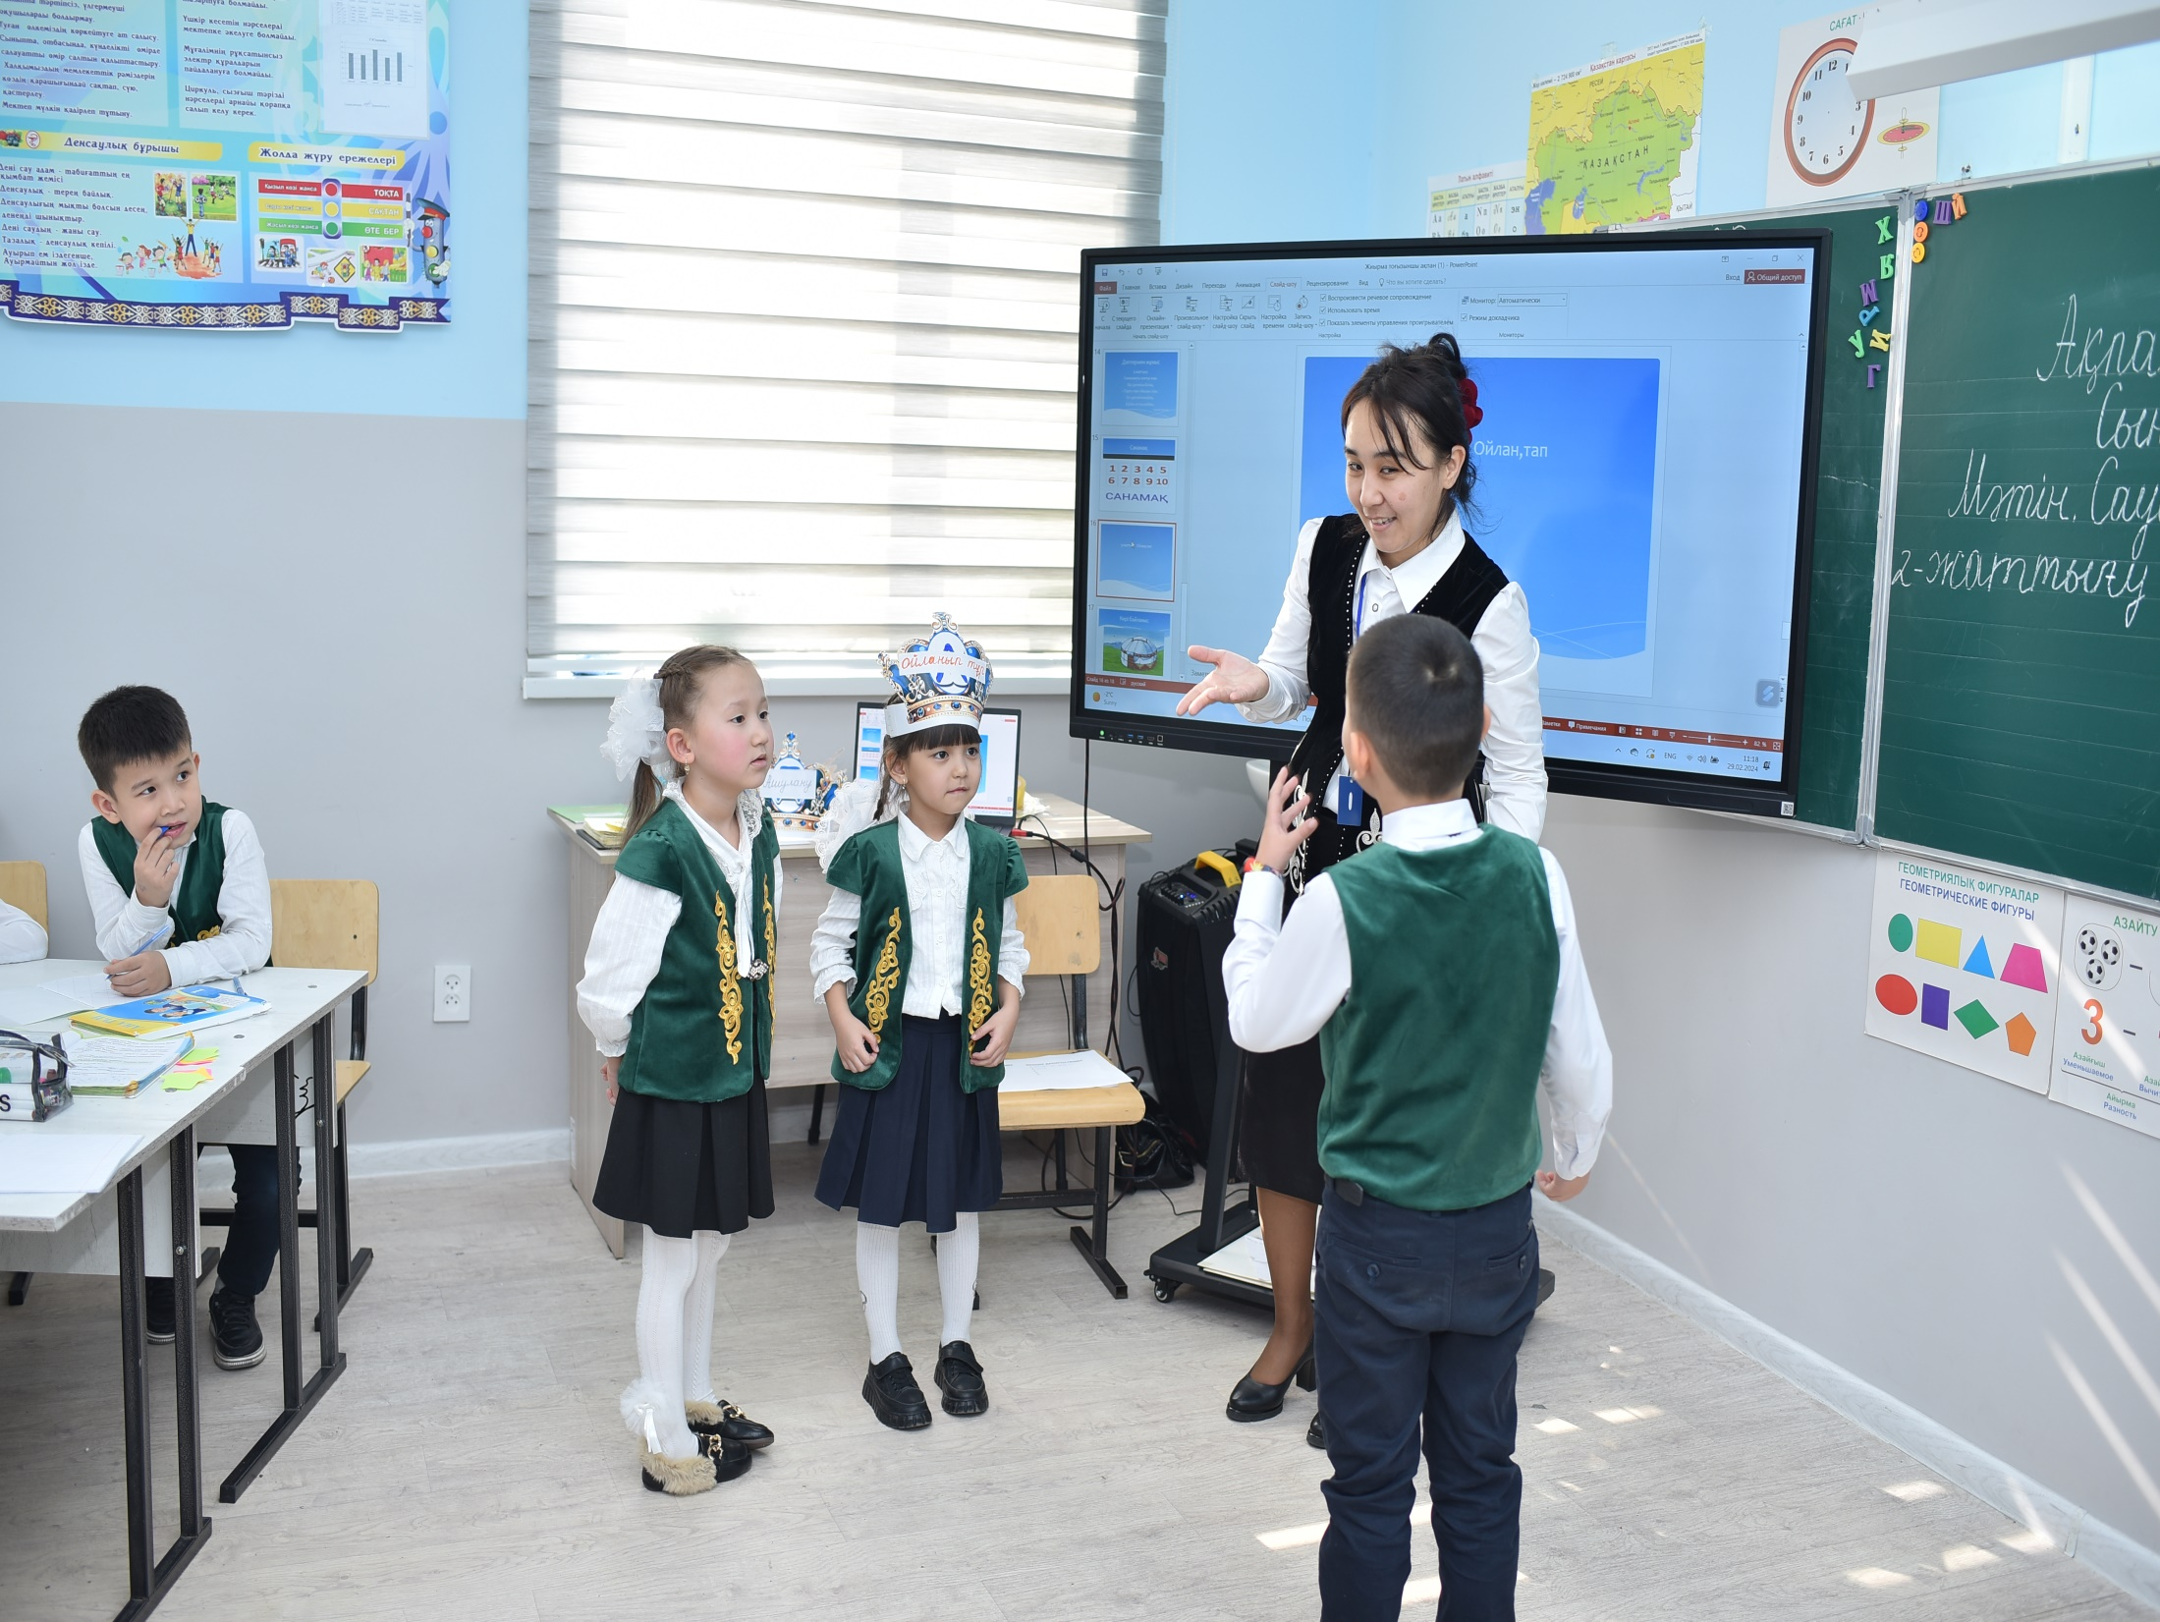

Slide 13
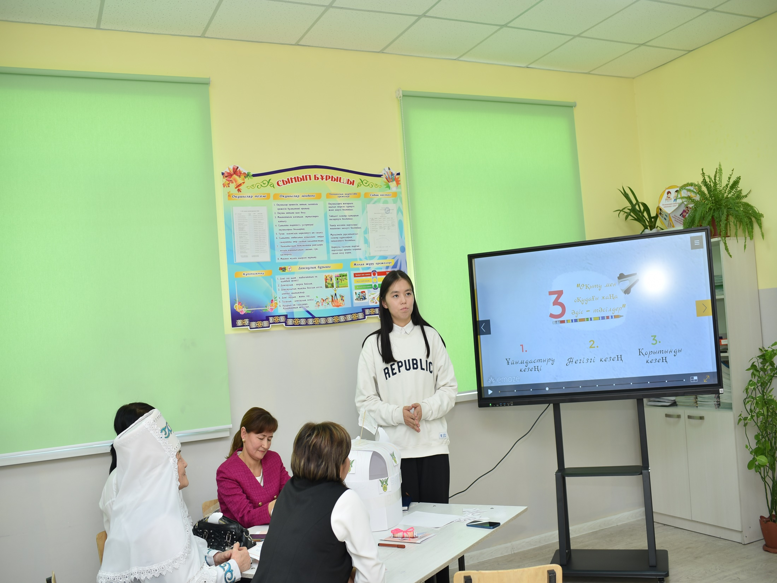

Slide 14
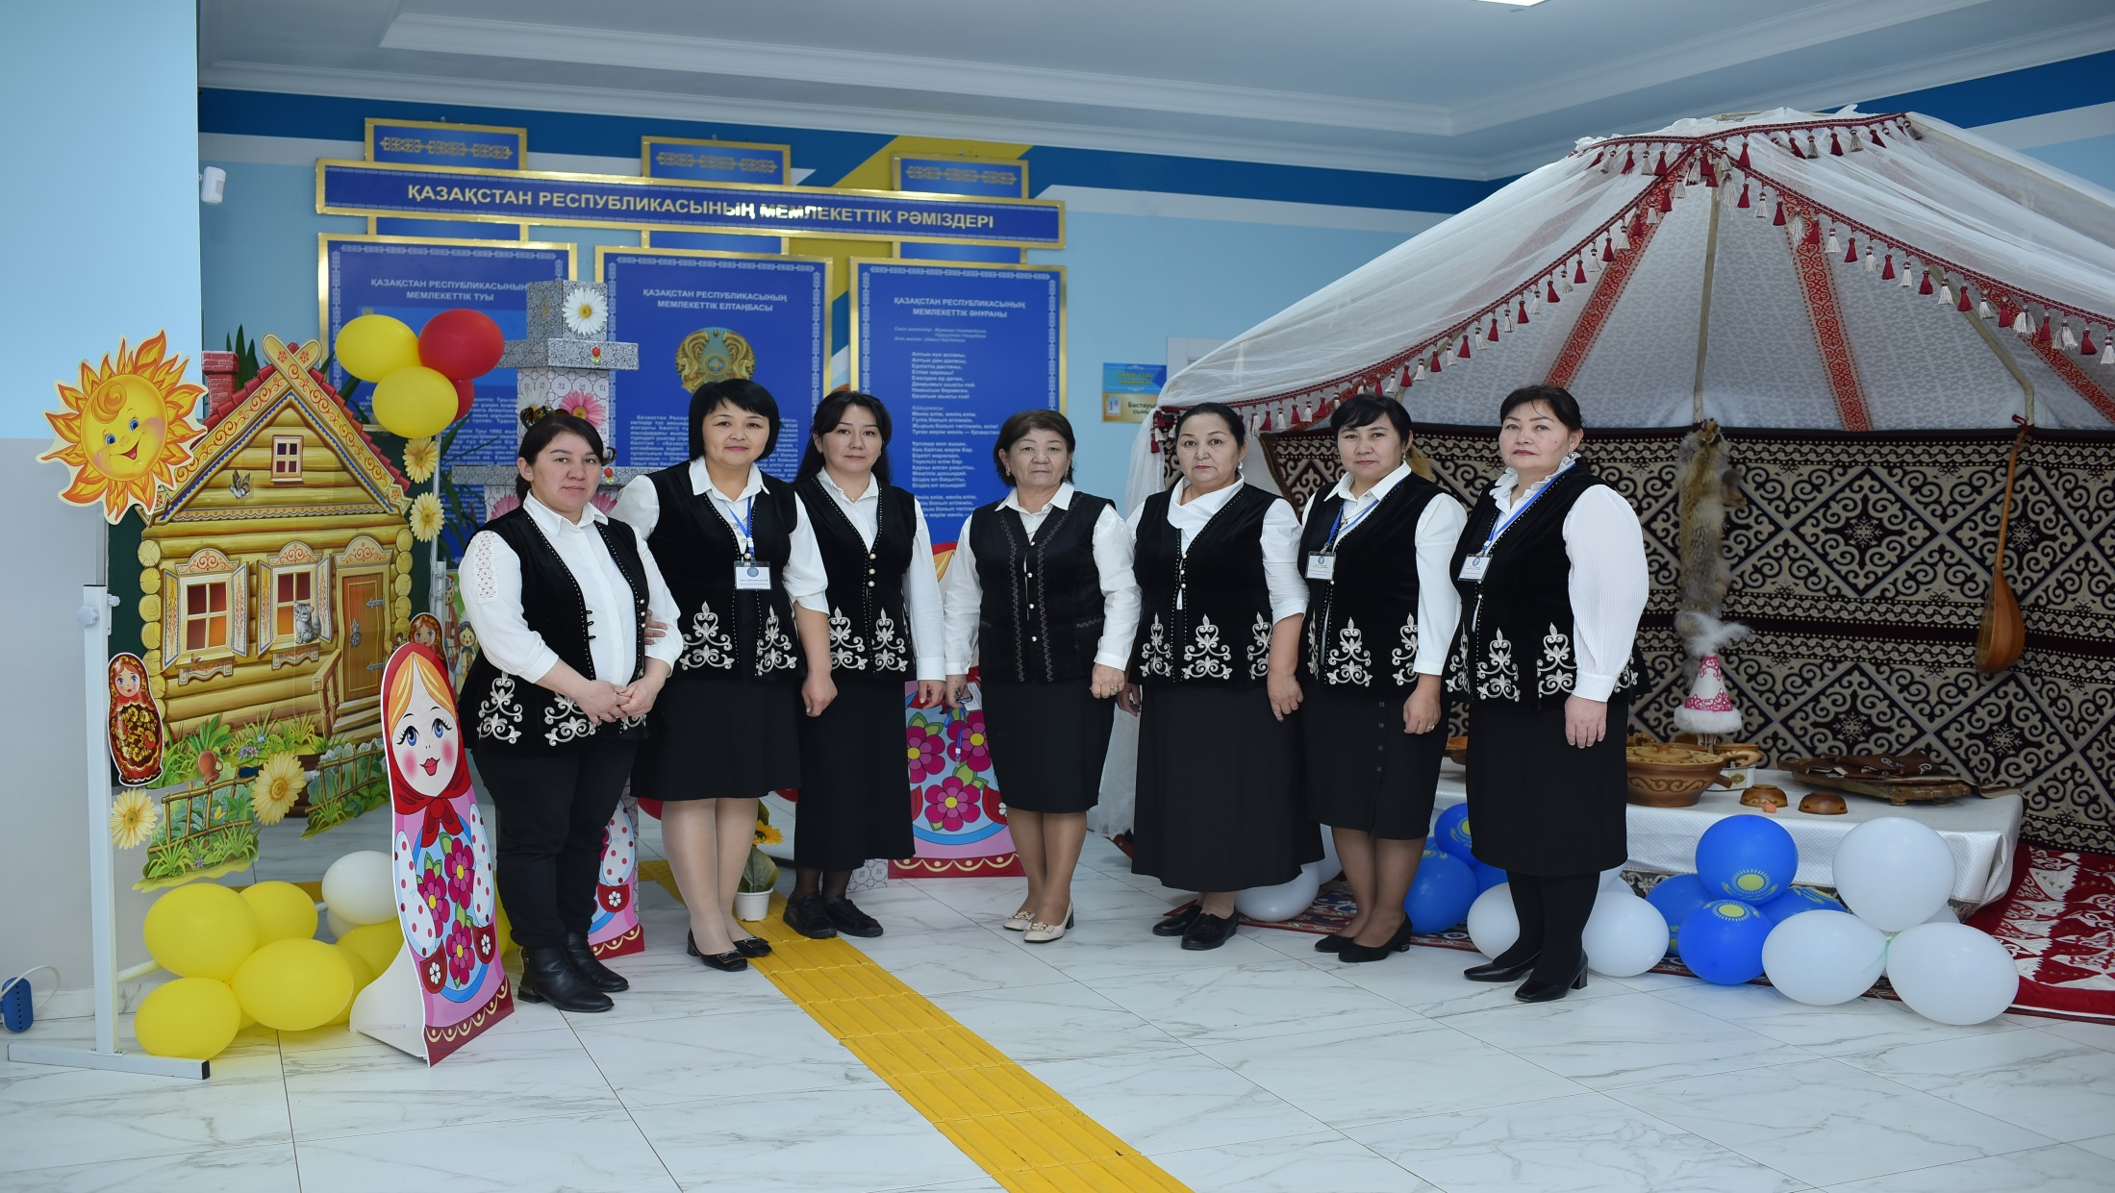
9.02.2024 жыл «Нұртас» зияткерлік жалпы орта мектебі. «Жаңаша оқыту-жетістік көзі» қалалық семинары.

